Slide 1
Моделирование облаков
Студент: Булдаков М. Ю. ИУ7-54Б
Руководитель: Кузнецова О. В.
Москва, 2023 г.

Slide 2
Цели и задачи
Цель: реализация ПО, которое предоставляет возможность визуализировать облачное небо.
Задачи:
описать предметную область визуализации облаков и существующие методы их представления;
спроектировать ПО, позволяющее визуализировать облака;
выбрать инструменты для реализации ПО;
реализовать спроектированное ПО;
исследовать временные характеристики реализованного ПО.

Slide 3
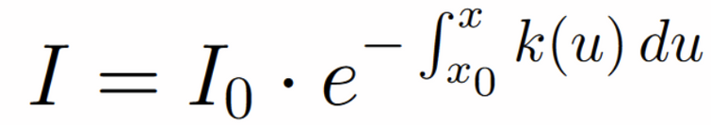
Модель облаков
Закон Бугера --- Ламберта --- Бера
Явления:
Поглощение
Рассеивание

Slide 4
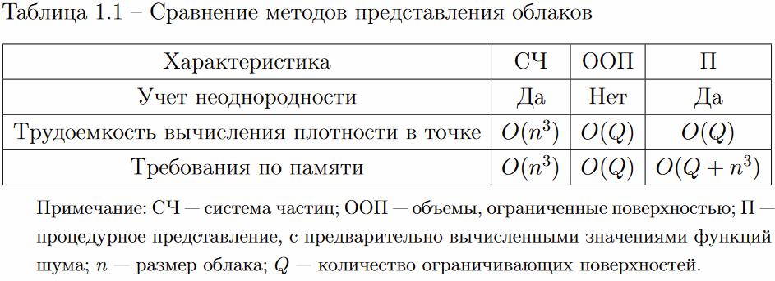
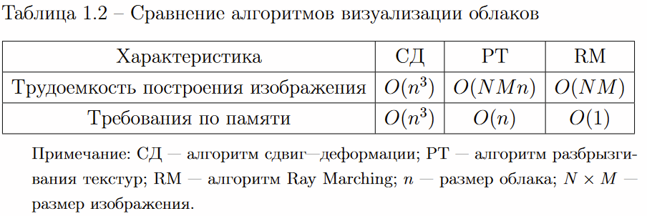
Сравнение методов
Выбранные методы:
Процедурное представление
Ray Marching

Slide 5
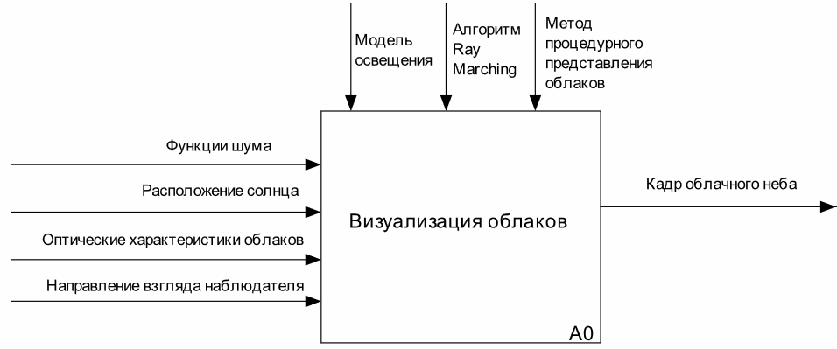
Постановка задачи

Slide 6
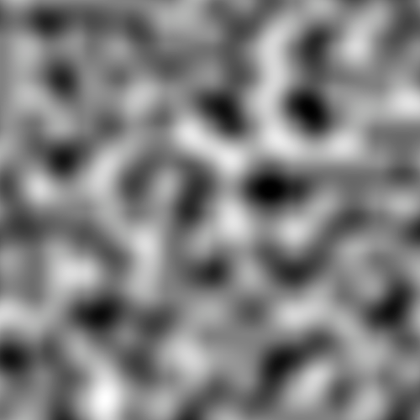
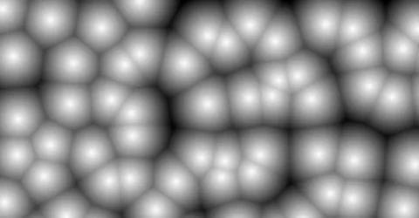
Процедурное представление
Ключевые моменты:
Ограничивающие оболочки - 2 сферы
Два вида шума: Перлина и Ворлея
Значения шума хранятся в памяти

Slide 7
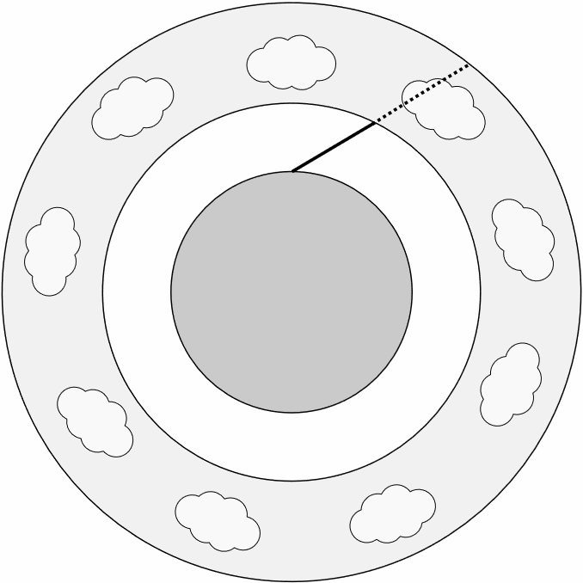
Ray Marching
Алгоритм Ray Marching состоит из следующих шагов:
выпустить от наблюдателя луч для каждого пикселя буфера кадра;
разбить луч на равные интервалы;
выполнить итеративное смешение цветов на этих интервалах.

Slide 8
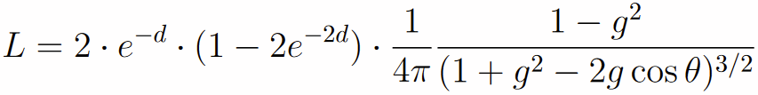
Модель освещения
g — некоторая константа в функции Хеньи—Гринштейна, а θ — угол
между лучами света и направления взгляда.

Slide 9
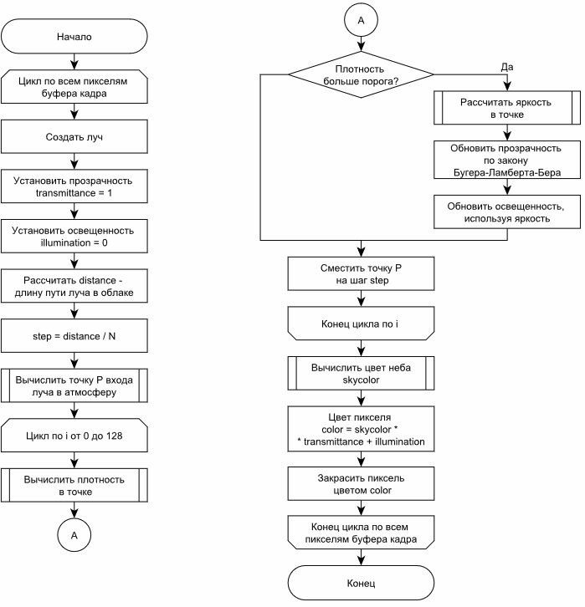
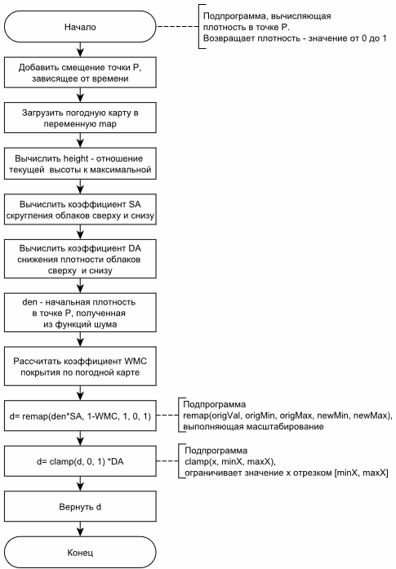
Разработанные схемы алгоритмов

Slide 10
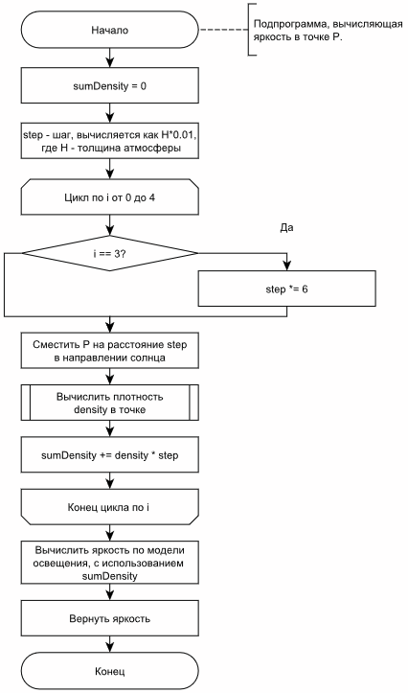
Разработанные схемы алгоритмов

Slide 11
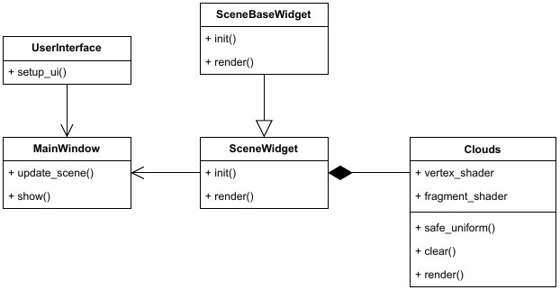
Диаграмма классов

Slide 12
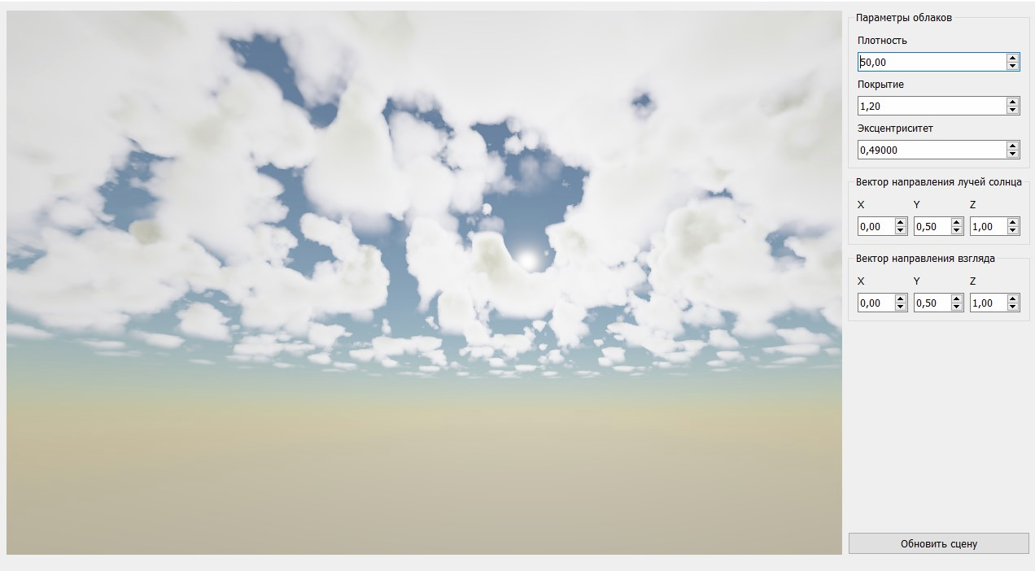
Интерфейс ПО

Slide 13

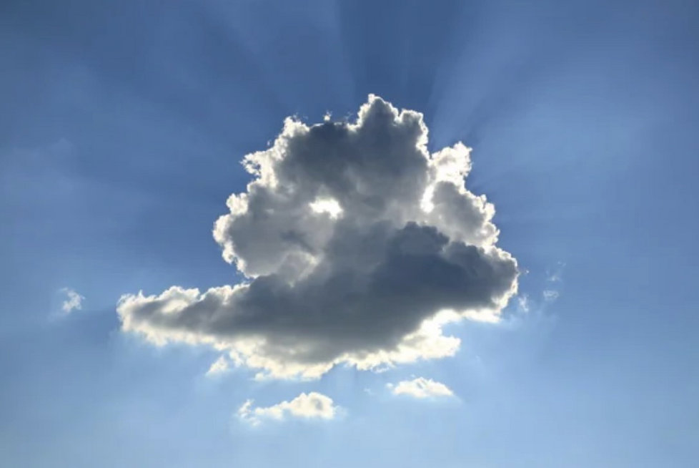
Пример работы

Slide 14
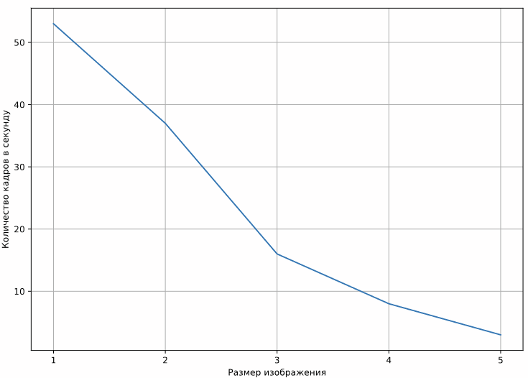
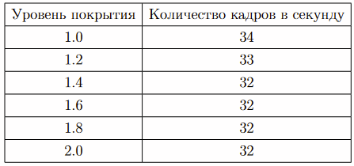
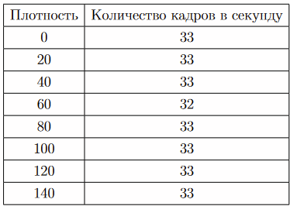
Исследование характеристик

Slide 15
Заключение
Кадровая частота 32-34 кадра в секунду при разрешении 900 на 600.
На кадровую частоту не влияют плотность и уровень покрытия.
При увеличении размеров изображения кадровая частота снижается.
В результате были выполнени поставленные задачи и цель курсовой работы была достигнута.

